Slide 1
CONTROL Y CERTIFICACIÓN FRUTALES
NUEVA REGLAMENTACIÓN EN VIGOR DESDE:
1/ENERO/2017
SSPV/civ/10.03.17

Slide 2
Transposición de las Directivas:
“DIRECTIVA DE EJECUCIÓN 2014/97/UE DE LA COMISIÓN de 15 de octubre de 2014
que desarrolla la Directiva 2008/90/CE del Consejo en lo que respecta al registro de
los proveedores y las variedades y la lista común de variedades.”
“DIRECTIVA DE EJECUCIÓN 2014/98/UE DE LA COMISIÓN de 15 de octubre de 2014 que desarrolla la Directiva 2008/90/CE del Consejo en lo que respecta a los requisitos específicos para los géneros y las especies de plantones de frutal contemplados en su anexo I, los requisitos específicos que deben cumplir los proveedores y las inspecciones oficiales.”
SSPV/civ/10.03.17

Slide 3
Respecto al Registro de Variedades:
1. El registro de variedades contendrá la siguiente información:
a) la denominación de la variedad y sus sinónimos;
b) la especie a la que pertenece la variedad;
c) la indicación «descripción oficial» o «descripción oficialmente reconocida»,
según proceda;
d) la fecha de registro, o, en su caso, la de su prórroga;
e) el final del período de validez del registro.
2. Los Estados miembros conservarán un registro de cada una de las variedades que
se registren. Dicho expediente contendrá una descripción de la variedad y un resumen
de todos los hechos pertinentes para el registro de la variedad.
SSPV/civ/10.03.17

Slide 4
Lista común
Artículo 11
La Comisión, sobre la base de la información recibida en virtud de lo dispuesto en el artículo 10, apartado 1, párrafo segundo, elaborará, actualizará periódicamente y publicará en formato electrónico una lista común de las variedades incluidas en los registros de los Estados miembros.
Transposición
Artículo 12
1. Los Estados miembros adoptarán y publicarán, a más tardar el 31 de diciembre de 2016,
las disposiciones legales, reglamentarias y administrativas necesarias para dar cumplimiento a lo establecido en la presente Directiva. (…). Aplicarán dichas disposiciones a partir del 1 de enero de 2017.
SSPV/civ/10.03.17

Slide 5
Normativa Transpuesta Nacional:
Real Decreto 170/2011, de 11 de febrero, por el que se aprueba el Reglamento general del registro de variedades comerciales y se modifica el Reglamento general técnico de control y certificación de semillas y plantas de vivero.
«BOE» núm. 37, de 12 de febrero de 2011
Referencia: BOE-A-2011-2705
TEXTO CONSOLIDADO
Última modificación: 31 de diciembre de 2016
Real Decreto 929/1995, de 9 de junio, por el que se aprueba el Reglamento técnico de control y certificación de plantas de vivero de frutales.
«BOE» núm. 141, de 14 de junio de 1995
Referencia: BOE-A-1995-14422
TEXTO CONSOLIDADO
Última modificación: 31 de diciembre de 2016
SSPV/civ/10.03.17

Slide 6
Respecto al Control y Certificación de plantas:
CAPITULO III
Variedades
Artículo 7. Referencia varietal.
Los materiales de multiplicación y los plantones de frutales se comercializarán con una referencia a la variedad a la que pertenecen. Si, en el caso de portainjertos, el material no pertenece a una variedad, la referencia será a la especie o al híbrido interespecífico de que se trate.
Artículo 8. Variedades que se pueden comercializar.
1. Las variedades a que se refiere el artículo 7 deberán:
a) Estar protegidas jurídicamente por una protección de obtención vegetal de acuerdo con las disposiciones sobre protección de nuevas variedades;
b) Estar registradas oficialmente en el Registro de variedades comerciales, o
c) Ser de conocimiento común; una variedad se considerará de conocimiento común cuando:
1.º Haya sido oficialmente registrada en otro Estado miembro,
2.º Haya sido objeto de una solicitud de registro oficial en cualquier Estado miembro, o de una solicitud de obtención vegetal mencionada en la letra a), o
3.º Ya haya sido comercializada antes del 30 de septiembre de 2012 en el territorio del Estado miembro de que se trate, o de otro Estado miembro, a condición de que tenga descripción oficialmente reconocida por la Subdirección General de Medios de Producción Agrícolas y Oficina Española de Variedades Vegetales del Ministerio de Agricultura, Alimentación y Medio Ambiente.
SSPV/civ/10.03.17

Slide 7
Consecuencias:
Necesidad de la apertura de registro de las especies incluidas en el anexo I de la Directiva 2008/90 de la que aún no se dispone (castaño, pistacho, arándano, mora, frambuesa):
Orden AAA/605/2016, de 20 de abril, por la que se dispone la inclusión de variedades de distintas especies en el Registro de Variedades Comerciales.
ANEXO II
Especie: Castaño - Castanea sativa Mill.
Inscripción definitiva:
20160129 Amarelante.
20160130 Branca.
20160131 De Parede.
20160132 De Presa.
20160133 Famosa.
20160134 Garrida.
20160135 Inxerta.
20160136 Longal.
20160137 Loura.
20160138 Luguesa.
20160139 Negral.
20160140 Picona.
20160141 Puga de Afora.
20160142 Raigona.
20160143 Rapada.
20160144 Ventura.
SSPV/civ/10.03.17

Slide 8
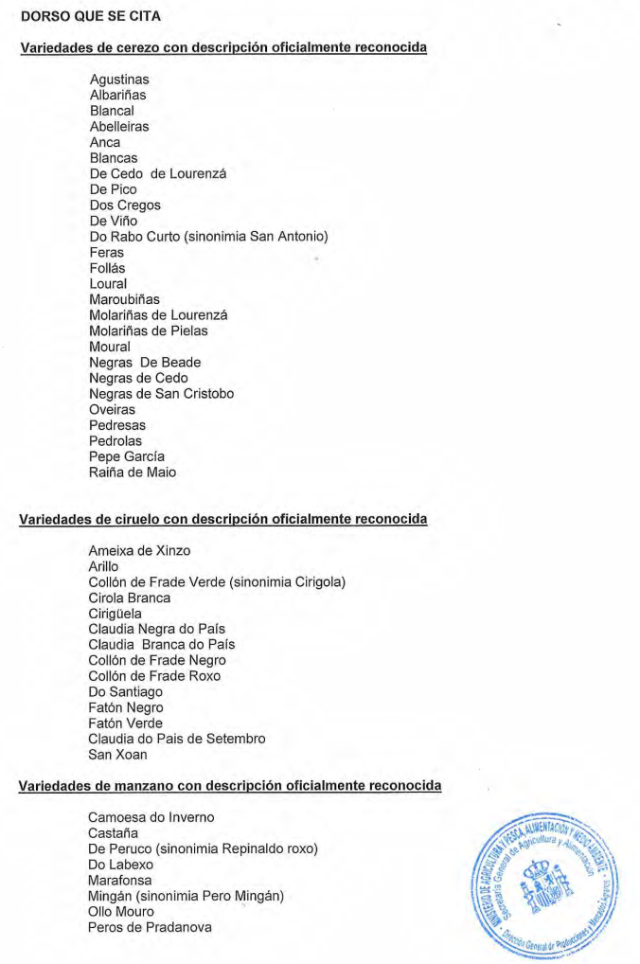
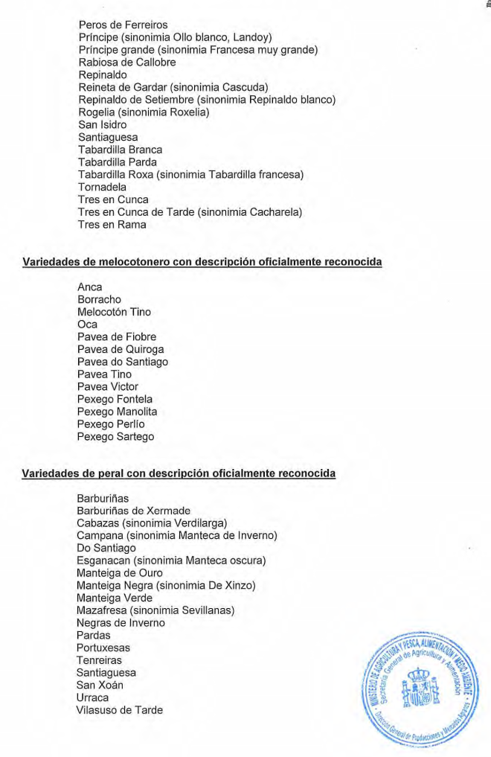
Consecuencias:
Regularización de las variedades con Descripción Oficialmente Reconocida (DOR) Acuerdo reunión de coordinación y grupo de trabajo sobre control y certificación de plantas de vivero, del pasado 28 de Mayo de 2015:
SSPV/civ/10.03.17

Slide 9
Respecto al Control y Certificación de plantas:
CAPITULO VIII
Etiquetado, precintado y embalaje
Para planta CAC (o estándar) para PRODUCTORES, se ha eliminado la etiqueta amarilla.
Artículo 44. Documento del proveedor para materiales CAC y estándar.
La norma solo obliga a que se use el “documento del proveedor”, y a que “el material a que acompaña el documento quede claramente identificado”. Art 44.2. No se le pide que se etiquete de un modo determinado, pero evidentemente la mercancía debe quedar inequívocamente identificada con el documento, por un medio que el productor elija, pero que sea controlable por el inspector.
SSPV/civ/10.03.17

Slide 10
Respecto al Control y Certificación de plantas:
Artículo 44. Documento del proveedor para materiales CAC y estándar.
2. El material vegetal a que acompaña el documento del proveedor debe quedar claramente identificado
3. El documento del proveedor deberá contener, como mínimo, la información siguiente:
a) la indicación ‘‘Reglas y normas de la UE’’;
b) el Estado Miembro en el que se ha elaborado el documento del proveedor o su código respectivo;
c) el organismo oficial responsable o su código respectivo;
d) el nombre del proveedor o su número de matrícula o código expedido por el organismo oficial responsable;
e) la cantidad;
f) el nombre botánico y común de la especie;
g) la denominación de la variedad, y en su caso, el clon. En el caso de los patrones que no pertenezcan a una variedad, el nombre de la especie o el híbrido interespecífico de que se trate. Para los plantones de frutal dicha información se facilitará respecto a los patrones y los injertos. Para las variedades cuya solicitud de registro oficial o de una protección de obtención vegetal esté pendiente, dicha información debe indicar: ‘‘denominación propuesta» y «solicitud pendiente’’;
SSPV/civ/10.03.17

Slide 11
Respecto al Control y Certificación de plantas:
h) la indicación ‘‘material CAC’’;
i) el número de serie individual, o el número de semana, o el número de lote;
j) el país de producción y su código respectivo, si es distinto del Estado Miembro en el que se ha elaborado el documento del proveedor;
k) la fecha de emisión del documento.
4. El documento del proveedor estará impreso de forma indeleble, al menos, en la lengua española oficial del Estado, de manera que resulte fácilmente visible y legible.
5. El material estándar se acompañará de un documento del proveedor de acuerdo con los apartados 2, 3 y 4, pero se eliminará la indicación ‘‘Reglas y normas de la UE’’ y se sustituirá en el apartado g) la indicación ‘‘material CAC’’ por ‘‘material estándar’’.
SSPV/civ/10.03.17

Slide 12
Respecto al Control y Certificación de plantas:
Artículo 44. Documento del proveedor para materiales CAC y estándar.
Se admite en CAC/estándar, que se emita un segundo “documento del proveedor”, si el material pasa de un productor a otro, pero debe quedar reflejado en el documento: puntos 44.3.b, d y j. En el j pone el proveedor, si es distinto de un segundo proveedor.
Artículo 45. Minoristas.
En el caso de comercialización por minoristas, de plantas de vivero de categoría CAC, a consumidores finales no profesionales, la información de la etiqueta podrá reducirse a las informaciones d), e), f) y g) del artículo anterior.
SSPV/civ/10.03.17

Slide 13
Respecto al Control y Certificación de plantas:
Si la planta viene certificada, el punto 41.3.m deja claro que es posible sustituir una etiqueta por otra en certificada. Si el material se vuelve a reetiquetar, el año de emisión de la primera etiqueta debe constar en la segunda, así como si ha habido distintos países (k) y quien es el segundo operador (b, d).
Para volver a colocar la etiqueta, queda bajo el control de la segunda autoridad competente, como se desprende de (b), que tendrá que comprobar por trazabilidad el origen del material.
Por tanto ahora la norma SI permite reetiquetar. El que NO puede reetiquetar es un comerciante, porque supone una manipulación del material, tiene que ser un productor dado de alta. Esto se desprende de la Ley 30/2006 (art 24) en la que se especifica que producción es el conjunto de operaciones encaminadas a multiplicar y acondicionar (…).
SSPV/civ/10.03.17

Slide 14
Respecto al Control y Certificación de plantas:
Artículo 47. Equiparación con el pasaporte fitosanitario.
Las etiquetas oficiales de certificación se podrán equiparar a los pasaportes fitosanitarios, regulados en la Orden del 17 de mayo de 1993 por la que se establece la normalización de los pasaportes fitosanitarios destinados a la circulación de determinados vegetales, productos vegetales y otros objetos dentro de la Comunidad, y por la que se establecen los procedimientos para la expedición de tales pasaportes y las condiciones y procedimientos para su sustitución.
A tal efecto, las etiquetas oficiales incluirán de forma claramente separada las siguientes informaciones:
p) Indicación: «Pasaporte fitosanitario CEE».
q) Códigos de España, del organismo oficial responsable, del registro del proveedor y del lote.
r) Distintivo ZP, cuando proceda.
SSPV/civ/10.03.17

Slide 15
Respecto al Control y Certificación de plantas:
EJEMPLO:
DOCUMENTO DE ACOMPAÑAMIENTO
Reglas y Normas de la UE
VIVERO XXXXXX, S.L.
B-00000000
DIRECCIÓN: XXXXXXXX
CP: 0000
TEL: 000.000.000
EMAIL: XXXX@XXXX.es
ALBARÁN DE ENVÍO DESTINATARIO
PASAPORTE FITOSANITARIO CE: Nº ES.11.00.0000
Nº REGISTRO DE PRODUCTOR: ES-11-00-0000
Nº
Fecha
Cliente
Tfn:
******** Xxxxxxx …………..
material CAC
NOMBRE BOTÁNICO | NOMBRE COMÚN | VARIEDAD/PATRÓN |  | CANTIDAD | LOTE Nº | ZP | PAÍS DE ORIGEN
El proveedor remitente declara que la mercancía por el presente albarán cumple con todos los requisitos exigidos en el Reglamento técnico de control y certificación de plantas de vivero frutales, para su categoría, haciéndose responsable de la veracidad de los datos consignados
SSPV/civ/10.03.17

Slide 16
SECCIÓN 4: REQUISITOS PARA LOS MATERIALES CAC
1.- Requisitos para la aceptación del material CAC
- se propagan a partir de una fuente identificada de material registrada por el proveedor
identidad (art 25, art 24.1.a)
salubridad (art 26)
- defectos (art 27)
Comunes a todas las especies
Función de la especie
Recogidas en los anexos
SSPV/civ/10.03.17

Slide 17
Pérdida de la condición de material CAC
art 23.3 y 24.3
En caso de que los materiales CAC ya no cumplan lo dispuesto, el proveedor llevará a cabo
una de las siguientes acciones:
retirar los materiales de los alrededores de otros materiales CAC, o
b) tomar medidas adecuadas para garantizar que vuelvan a cumplir los requisitos.
SSPV/civ/10.03.17

Slide 18
1.- Identidad de los materiales CAC
Artículo 25
La identidad de los materiales CAC con la descripción de la variedad se establecerá observando la expresión de las características de la variedad.
Dicha observación se basará en uno de los siguientes elementos:
a) la descripción oficial
b) la descripción que acompaña a la solicitud para las variedades objeto de solicitud de registro en cualquier Estado miembro,
c) la descripción que acompaña a la solicitud para las variedades objeto de solicitud de registro de un derecho de obtención vegetal;
d) la descripción oficialmente reconocida
La identidad de los materiales CAC a la descripción de la variedad se verificará a intervalos regulares observando la expresión de las características de la variedad en los materiales CAC de que se trate.
SSPV/civ/10.03.17

Slide 19
2.- Requisitos de salubridad
Artículo 26
1. Los materiales CAC deberán estar prácticamente exentos de las plagas enumeradas en los
anexos I y II, en lo que se refiere al género o a la especie de que se trate.
Deberá comprobarse mediante inspección visual de las instalaciones, los campos y los lotes,
que estos materiales CAC están prácticamente exentos de las plagas enumeradas en
el anexo I y el anexo II, en lo que se refiere al género o la especie de que se trate.
En caso de duda sobre la presencia de estas plagas, el organismo oficial responsable y, en
su caso, el proveedor llevarán a cabo los muestreos y ensayos de los materiales CAC
de que se trate.
2. El proveedor efectuará una inspección visual, muestreos y ensayos de los materiales CAC,
como establece el anexo IV para el género o la especie de que se trate.
3. El apartado 1 no se aplicará a los materiales CAC durante la criopreservación.
SSPV/civ/10.03.17

Slide 20
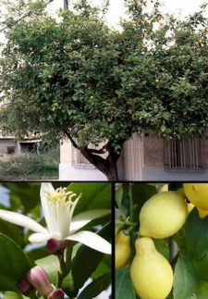
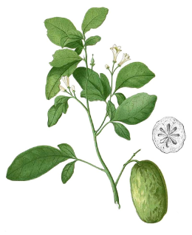
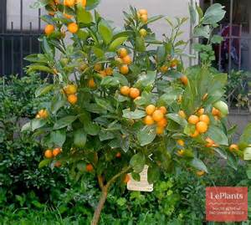
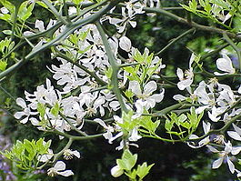
4. Además de los requisitos establecidos en los apartados 1 y 2, los materiales CAC de las especies Citrus L., Fortunella, Swingle y Poncirus Raf. cumplirán todos los requisitos siguientes:
provendrán de una fuente de material identificada, que estará libre de las plagas enumeradas en el anexo II para dicha especie, lo que quedará demostrado mediante muestreos y ensayos;
desde el comienzo del último ciclo de vegetación se encontrarán prácticamente libre de las plagas enumeradas en el anexo II para dicha especie, lo que quedará demostrado mediante inspección visual, muestreos y ensayos.
Citrus L
Fortunella (naranjo enano, o chino)
Swingle
Poncirus raf. (naranjo espinoso)
SSPV/civ/10.03.17

Slide 21
3.- Requisitos relativos a los defectos
Artículo 27 = artículo 12
Los materiales CAC estarán prácticamente libres de defectos a la inspección visual.
Las lesiones, decoloraciones, cicatrices o desecaciones se considerarán defectos
si afectan a la calidad y utilidad como materiales de reproducción.
SSPV/civ/10.03.17

